Slide 1
合图ZigBee主机Web管理后台使用说明书

Slide 2
2022-01-12

Slide 3
WEB后台——设备管理
在浏览器中输入网关的IP地址可以直接登录WEB管理后台。
WEB管理后台有三个页面：
设备管理——创建删除ZigBee网络；允许停止设备入网；显示设备列表
上报设置——HTTP上报设置；MQTT上报设置
系统设置——主机信息、网络设置、时间设置、重启主机
无需登录直接进入设备管理页面。

Slide 4
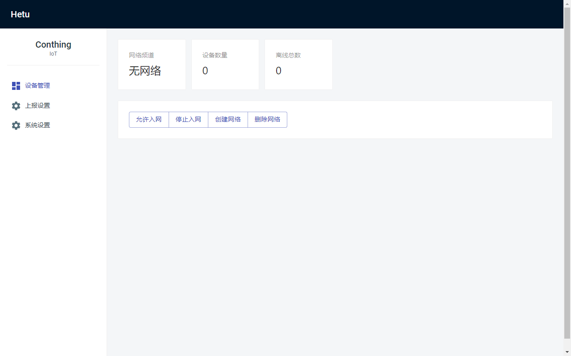
Notes:
在浏览器中输入网关的IP地址可以直接登录web后台

Slide 5
点击创建网络可创建ZigBee网络
可由主机自动选择频道，也可手动设置频道

Slide 6
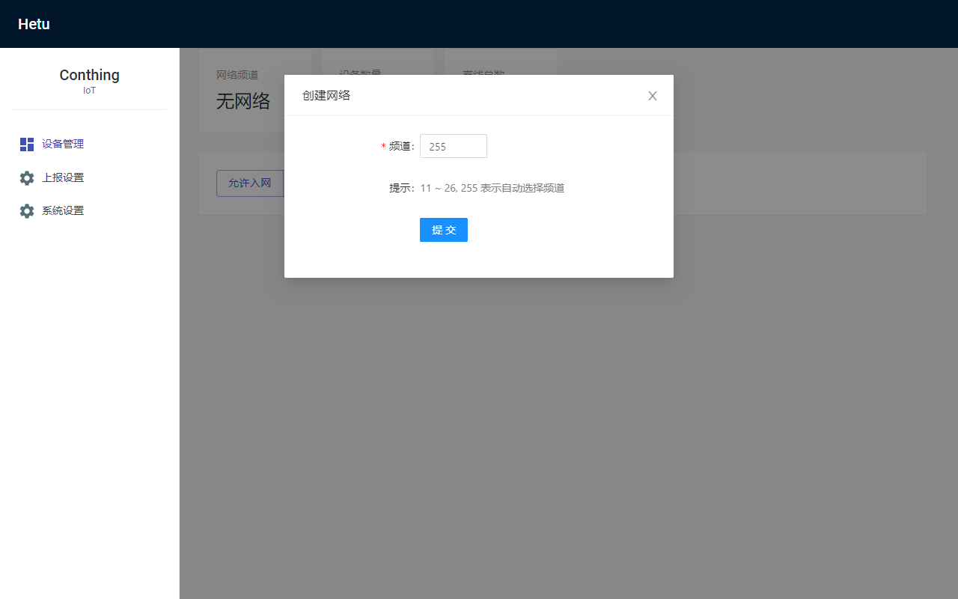

Slide 7
创建完成后，刷新页面可见“网络频道”卡片从“无网络”变成具体的频道。
点击“删除网络”会删除ZigBee网络，已入网的设备信息也会被删除。但终端上储存的网络信息不会被删除，会变成丢失网络状态。

Slide 8
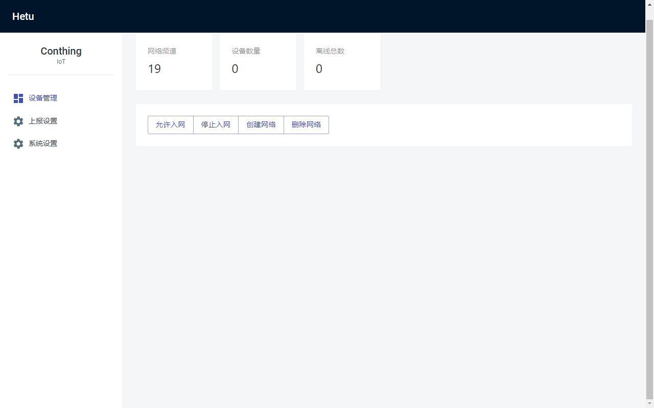

Slide 9
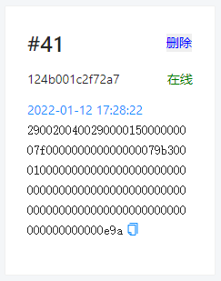
点击“允许入网”，主机允许终端设备加入ZigBee网络。
点击“停止入网”，主机禁止终端设备加入ZigBee网络。
卡片列表中会显示已入网的终端设备信息，包括：
#41——设备的拨码地址
124b001c2f72a7——设备的MAC地址
最近一次上报数据的时间
最近一次上报数据的内容
设备在线或离线状态
删除按钮——仅删除主机上的信息，如果在线还会在收到上报数据后自动重新显示出来
点击Expand可以展开数据内容

Slide 10
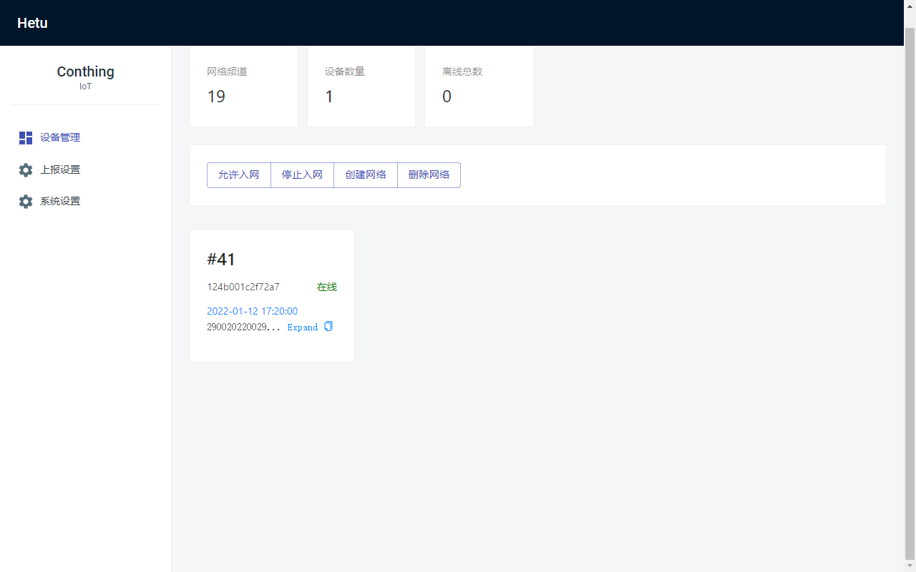
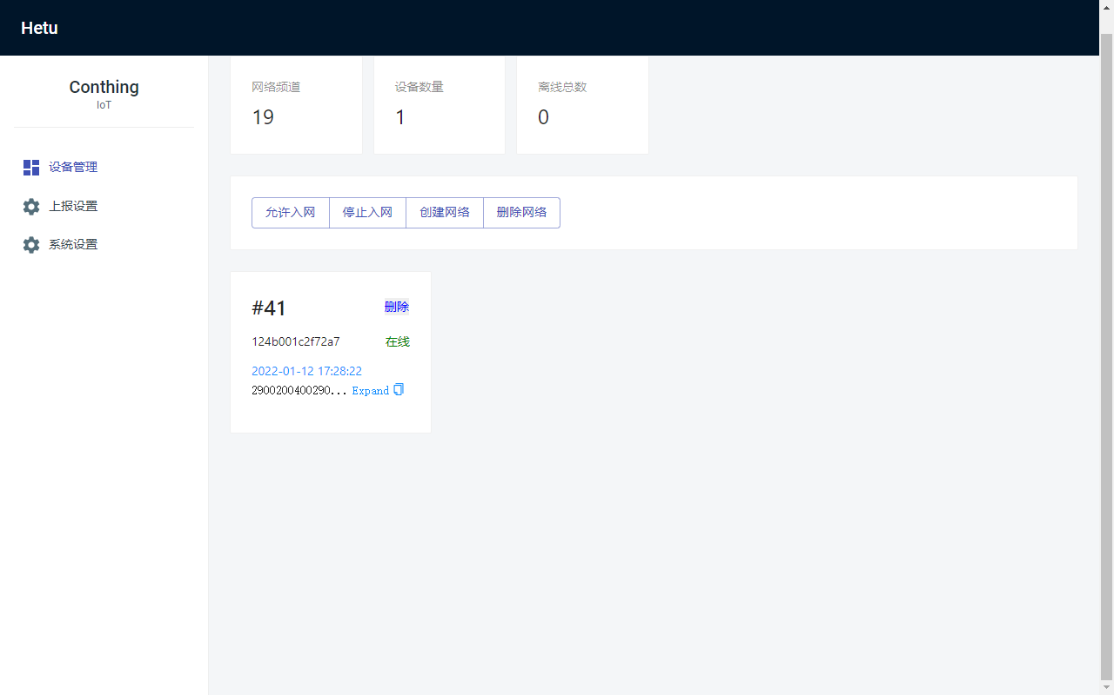

Slide 11
当终端设备出现故障或断电后，会显示设备状态为离线。
如果此设备已经不再存在，需点击卡片上的“删除”，才可以删除此终端设备。

Slide 12
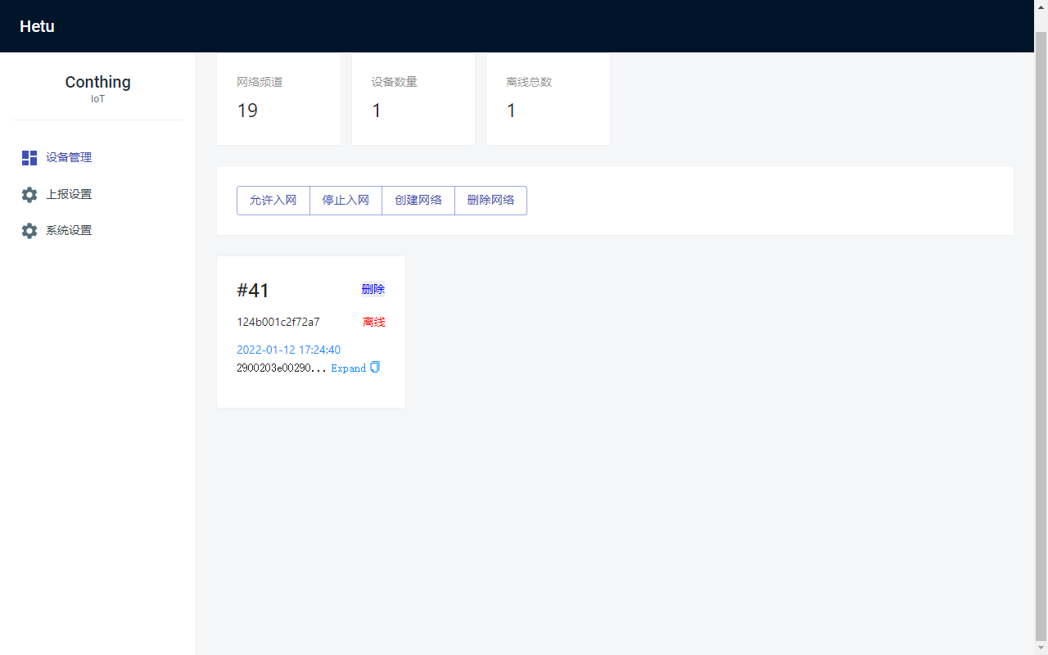

Slide 13
WEB后台——上报设置
点击左侧菜单中的上报设置，进入主机上报服务器的设置页面。
设置内容包括：
通过HTTP Post上报服务器的设置
通过MQTT Publish上报服务器的设置

Slide 14
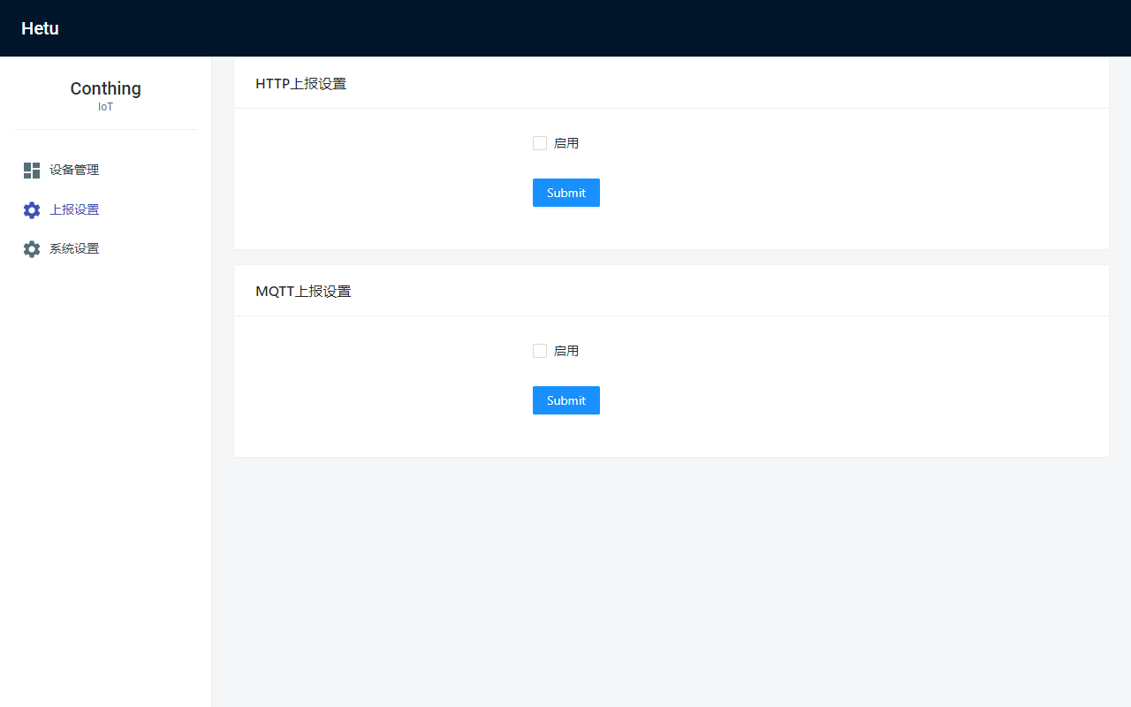

Slide 15
HTTP Post上报服务器的设置包括：
启用或关闭HTTP上报
上报服务器的地址、端口、URL
MQTT Publish上报服务器的设置包括：
启用或关闭HTTP上报
上报服务器的地址、端口
点击对应的“Submit”按钮应用设置

Slide 16
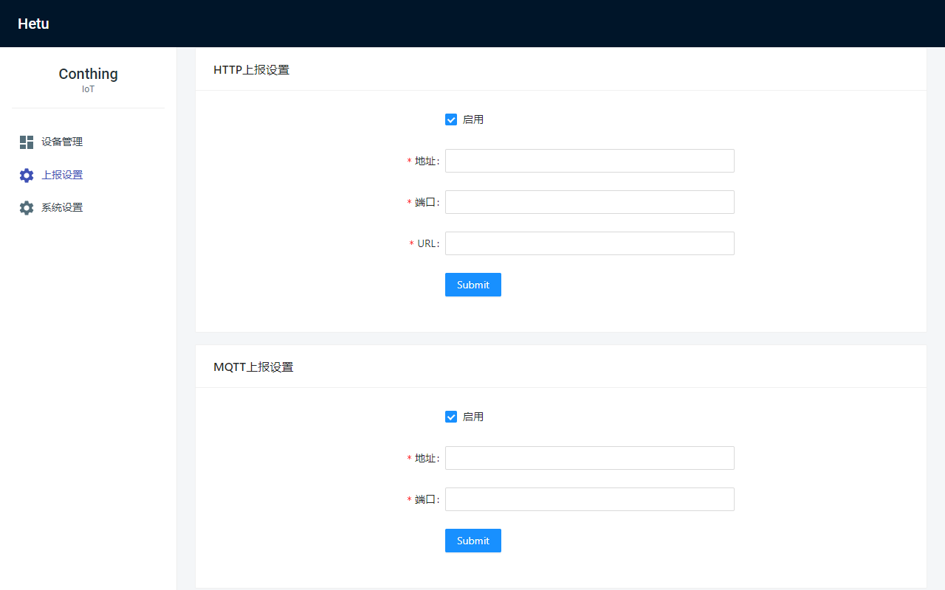

Slide 17
WEB后台——系统设置
点击左侧菜单中的系统设置，进入主机系统设置页面。
显示信息和设置内容包括：
主机信息显示和主机别名设置
主机网络设置
主机时间设置
系统升级（暂不支持）
重启主机

Slide 18
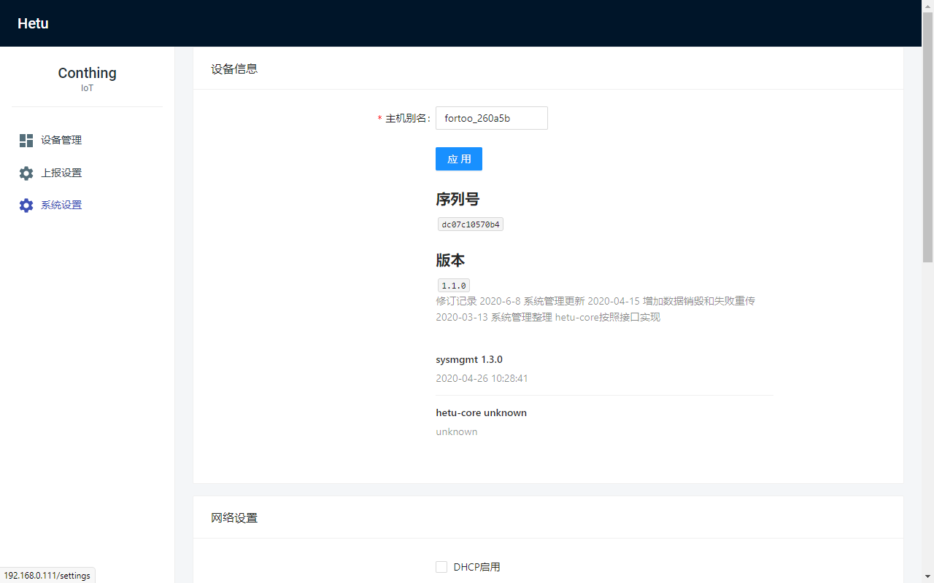

Slide 19
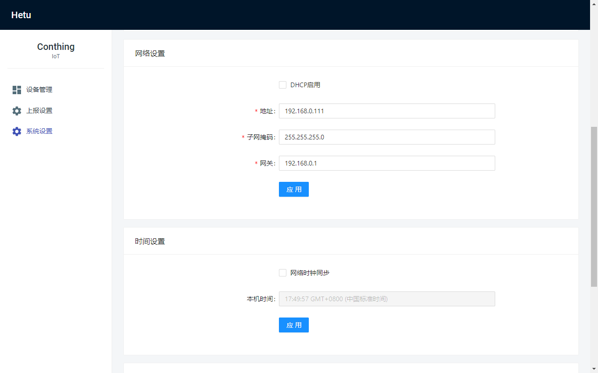

Slide 20
